Slide 1
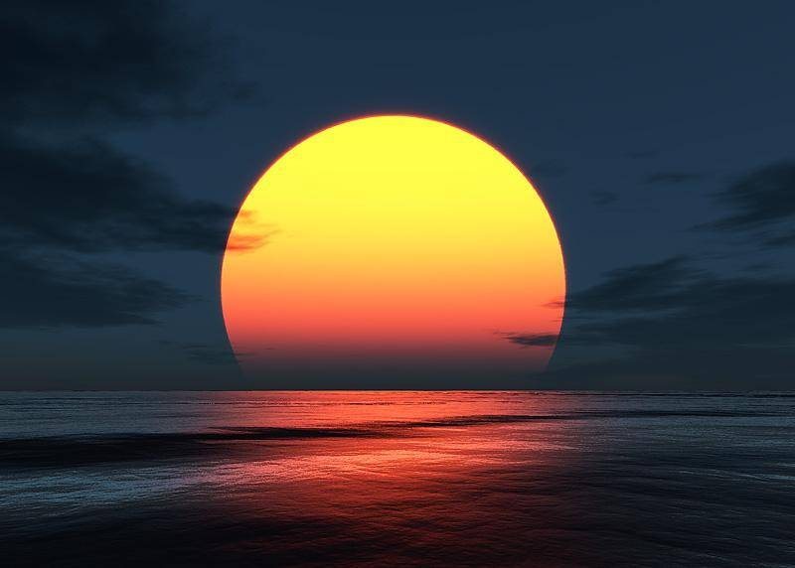
23 夕阳真美

Slide 2
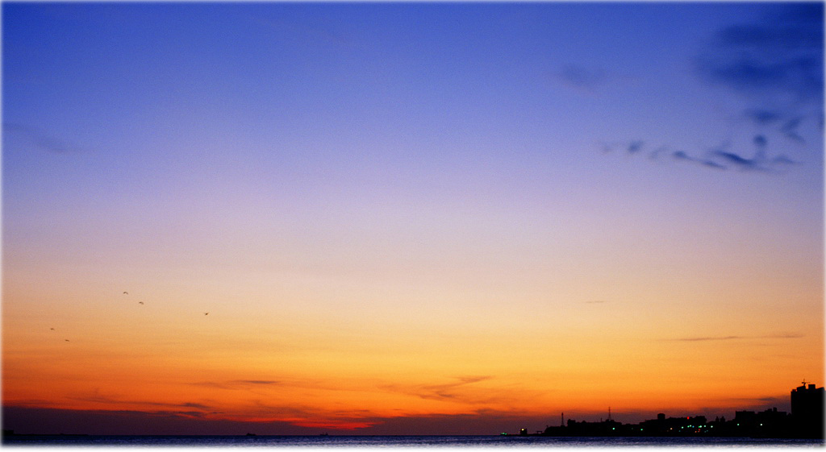
傍晚 日落 西斜 刺眼
余晖 壮丽 涨红 遥远
连绵起伏 满面红光
灿烂的霞光 遥远的天边

Slide 3
傍晚，爷爷和奶奶带着我去看日落。

Slide 4
太阳已经西斜，收起了刺眼的光芒。天空一片深蓝。连绵起伏的西山，披着夕阳的余晖，显得十分壮丽。

Slide 5
西斜
太阳已经西斜，收起了刺眼的光芒。

Slide 6
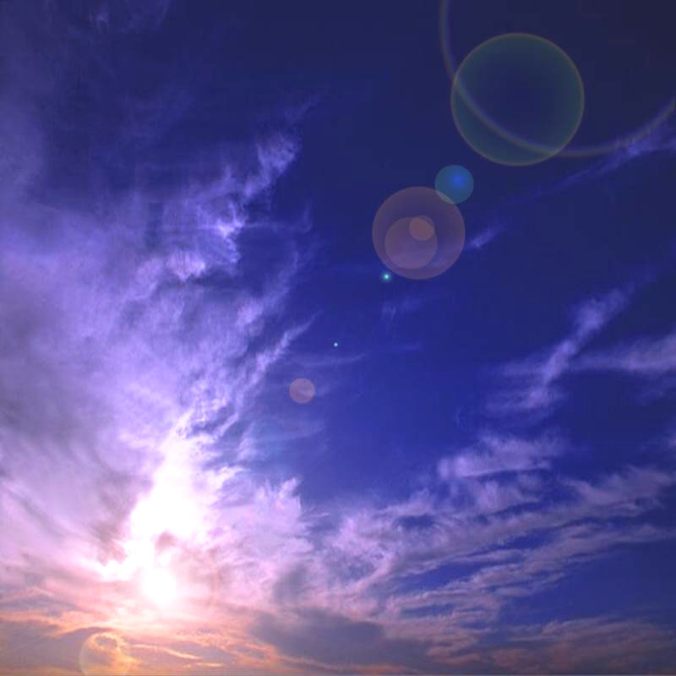
天空一片深蓝。

Slide 7
连绵起伏的西山，披着夕阳的余晖，显得十分壮丽。
连绵起伏

Slide 8
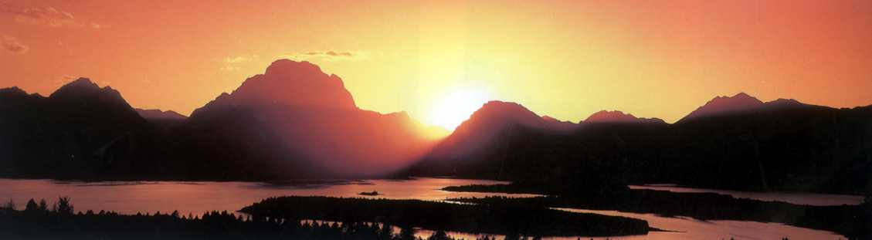
连绵起伏

Slide 9
连绵起伏的西山，披着夕阳的余晖，显得十分壮丽。
连绵起伏

Slide 10
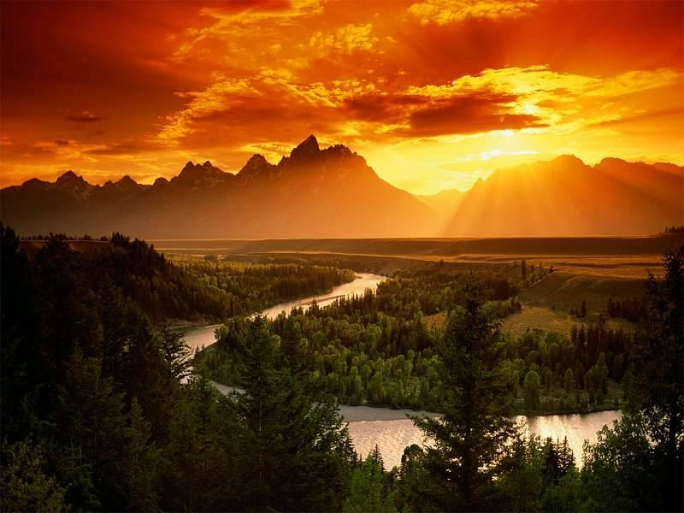
夕阳的余晖

Slide 11
连绵起伏的西山，披着夕阳的余晖，显得十分壮丽。
夕阳的余晖
十分壮丽

Slide 12
太阳已经西斜，收起了刺眼的光芒。天空一片深蓝。连绵起伏的西山，披着夕阳的余晖，显得十分壮丽。

Slide 13
夕阳真美啊！

Slide 14
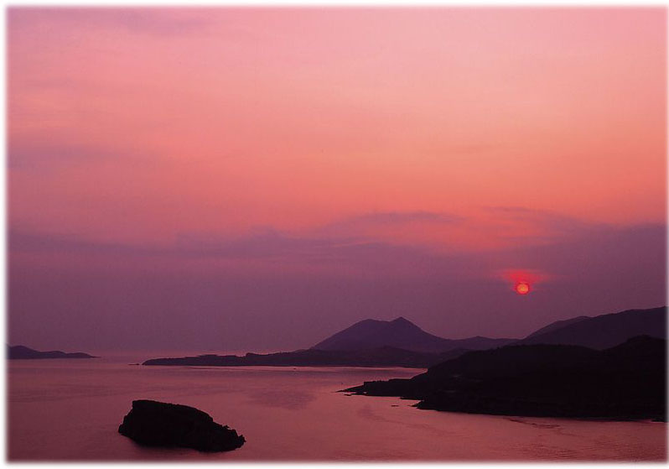
太阳慢慢地往下沉。它那圆圆的脸涨红了，把身边的云染成了黄色、红色、紫色……

Slide 15
太阳慢慢地往下沉。

Slide 16
涨红了
它那圆圆的脸涨红了，把身边的云染成了黄色、红色、紫色……

Slide 17
它那圆圆的脸涨红了，把身边的云染成了黄色、红色、紫色……
黄色、红
色、紫色
……

Slide 18
太阳慢慢地往下沉。它那圆圆的脸涨红了，把身边的云染成了黄色、红色、紫色……

Slide 19
夕阳真美啊！

Slide 20
太阳的脸变得更红了。它轻轻地走向西山的背后，把灿烂的霞光留在遥远的天边。

Slide 21
太阳的脸变得更红了。

Slide 22
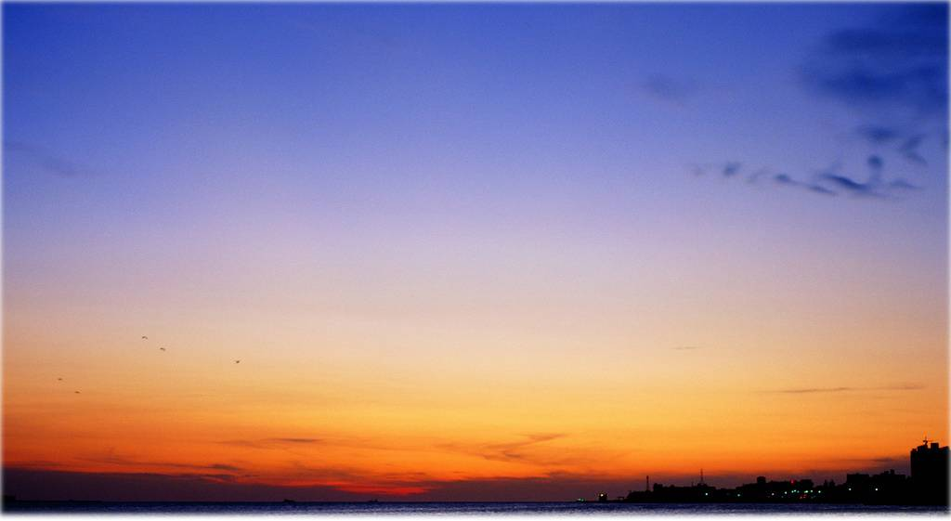
它轻轻地走向西山的背后，把灿烂的霞光留在遥远的天边。

Slide 23
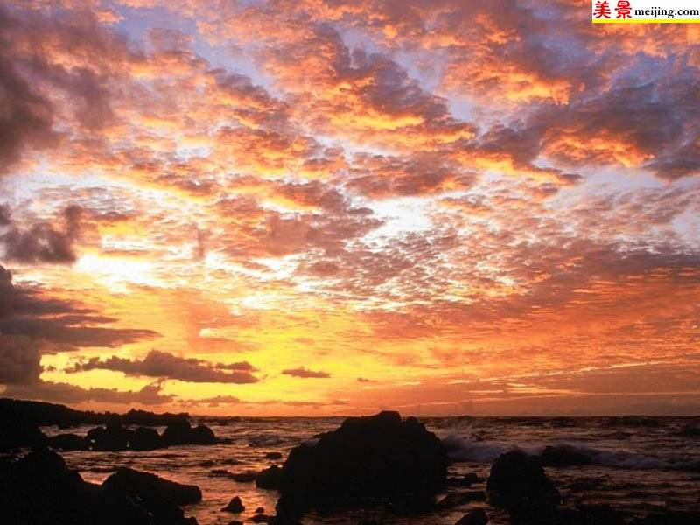

Slide 24
它轻轻地走向西山的背后，把灿烂的霞光留在遥远的天边。
灿烂的霞光

Slide 25
太阳的脸变得更红了。它轻轻地走向西山的背后，把灿烂的霞光留在遥远的天边。

Slide 26

夕阳真美啊！

Slide 27
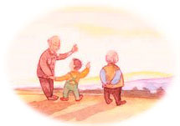
满面红光
爷爷满面红光，望着奶奶说：“夕阳真美呀！”

Slide 28
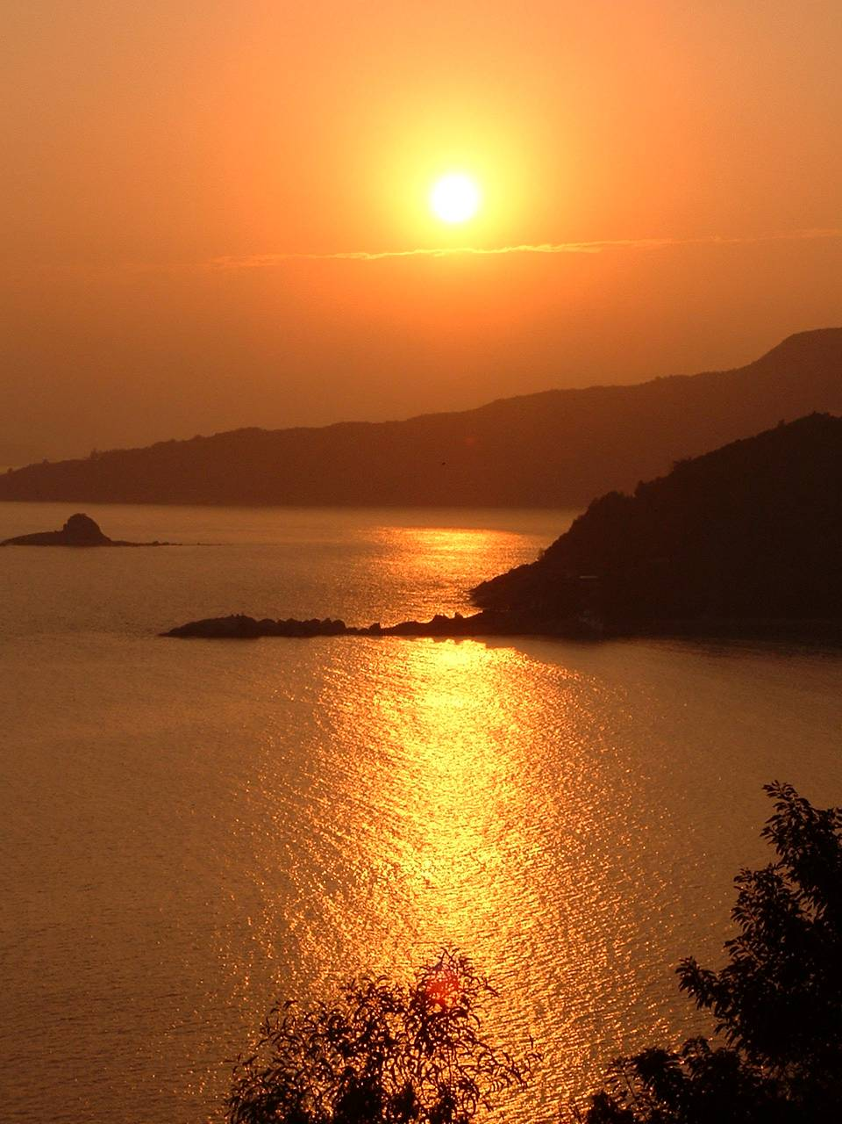

Slide 30
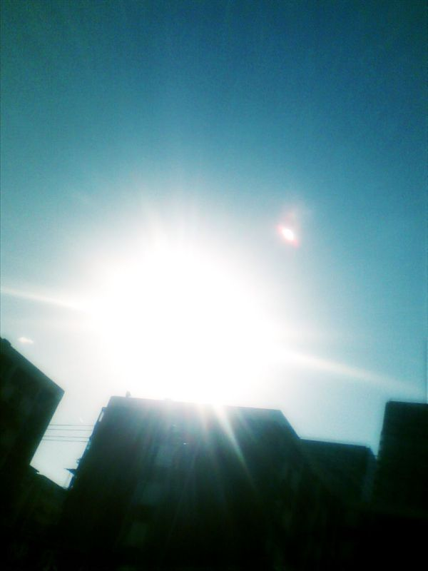
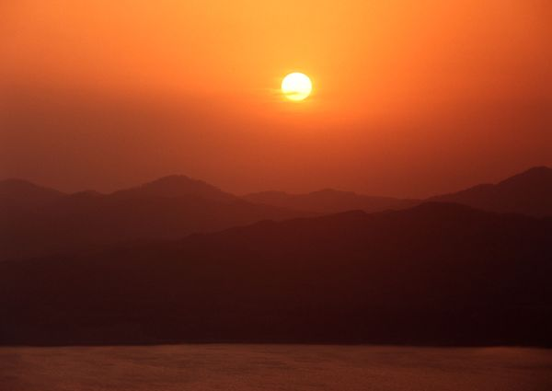
中午
傍晚
（刺眼）

